Slide 1
SE669 자료구조 4장. 트리

Slide 2
과제 #2
작년도 중간고사 문제풀이
제출
5월 8일(금요일)까지
이메일로 제출(bkim@ksu.ac.kr)
첨부 파일로 하지 말고 이메일 본문으로 작성

Slide 3
목차
트리 개요
이진트리(Binary Tree)
바이나리 힙(Binary Heap)
이진탐색트리(Binary Search Tree)
chap4.ppt
chap5.ppt

Slide 4
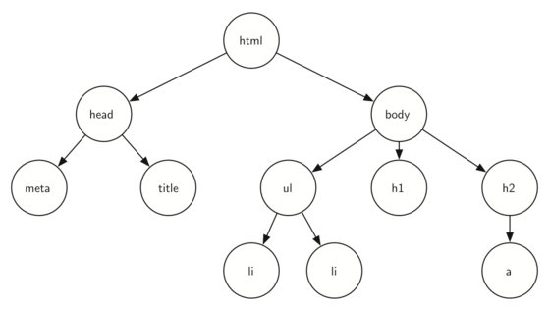
여러가지 트리 예 (1)

Slide 5
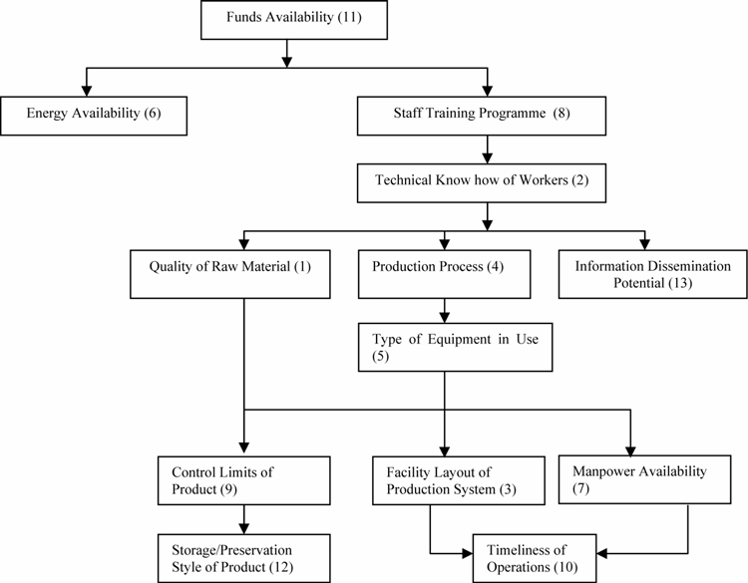
여러가지 트리 예 (2)

Slide 6
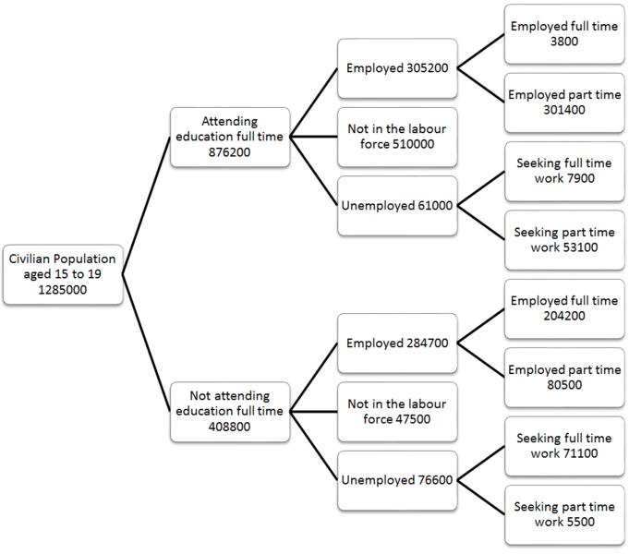
여러가지 트리 예 (3)

Slide 7
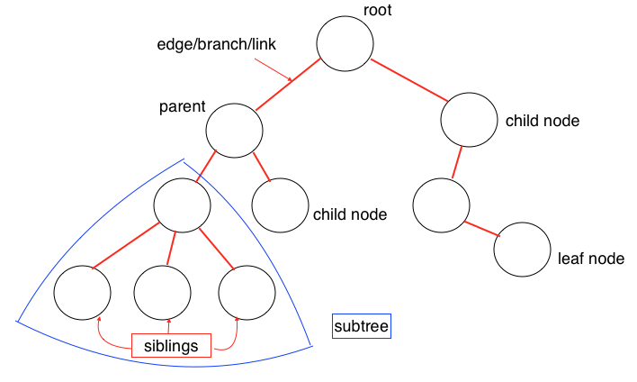
트리 주요 명칭

Slide 8
트리 개요

Slide 9
배열과 링크드 리스트의 단점
배열은 (정렬된 정렬의 경우) 이진탐색을 통해 효율적인 탐색이 가능하지만 삽입이나 삭제 후에도 정렬 상태를 유지해야 하므로 삽입이나 삭제하는데 O(N) 시간 소요
링크드 리스트는 데이터를 일렬로 저장하기 때문에 찾기 연산이 순차적으로 수행되는 것이 단점 ➔ O(N) 시간
트리는? ➔ 넣기, 빼기, 찾기 모두 O(log₂(n)) 시간

Slide 10
트리 응용 예
조직이나 기관의 계층구조
컴퓨터 운영체제의 파일 시스템
자바 클래스 계층구조
다양한 탐색트리(Search Tree)
힙(Heap) 자료구조
컴파일러에서 사용하는 구문트리(Syntax Tree)
HTML과 XML 의 문서 트리 등
트리는 일반적인 트리와 이진트리(Binary Tree)로 구분

Slide 11
트리
트리는 나무를 거꾸로 세운 모양
일반적인 트리의 정의
트리는 empty이거나,
empty가 아니면 루트노드 R과 트리의 집합으로 구성.
각 트리의 루트노드는 R의 자식노드.

Slide 12
용어
루트(Root) – 트리의 최상위에 있는 노드
자식(Child) – 노드 하위에 연결된 노드
부모(Parent) – 노드의 상위에 연결된 노드
리프(Leaf) – 자식이 없는 노드
형제(Sibling) – 동일한 부모를 가지는 노드
조상(Ancestor) – 루트까지의 경로상에 있는 모든 노드들의 집합
후손(Descendant) –노드 아래로 매달린 모든 노드들의 집합

Slide 13
용어
서브트리(Subtree) – 노드 자신과 후손노드로 구성된 트리
디그리(Degree) – 자식노드 수
레벨(Level) – 루트는 레벨 1, 아래 층으로 내려가며 레벨이 1씩 증가,레벨은 깊이(Depth)와 동일
높이(Height) – 트리의 최대 레벨
키(Key) – 탐색에 사용되는 노드에 저장된 정보

Slide 14
루트 노드
A
레벨 1
B
C
D
레벨 2
높이 = 4
E
F
G
H
I
J
레벨 3
K
L
M
N
O
P
레벨 4

Slide 15
A
A: 트리의 루트
B, C, D: 각각 A의 자식
A의 디그리: 3
B, C, D의 부모: A
K, L, F, M, N, I, O, P: 리프 노드
E, F, G의 부모가 B로 모두 같으므로 이들은 서로 형제
{B, C, D}, {H, I}, {K, L}, {O, P}도 각각 서로 형제들
C의 자손: {H, I, N}
C를 루트로 하는 서브트리는 C와 C의 자손들로 구성된 트리
P의 조상: {J, D, A}
트리 높이: 4
B
C
D
E
F
G
H
I
J
K
L
M
N
O
P

Slide 16
이진트리

Slide 17
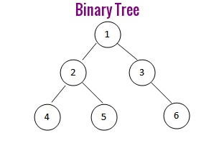
이진트리
이진트리(Binary Tree): 각 노드의 자식 수가 2 이하인 트리
컴퓨터 분야에서 널리 활용되는 기본적인 자료구조
이진트리의 장점
데이터의 구조적인 관계를 잘 반영
효율적인 넣기/빼기와 찾기

Slide 18
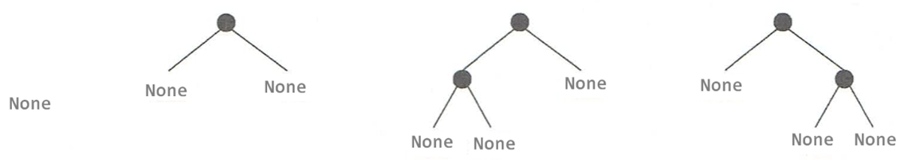
[이진트리의 정의]
이진트리는 empty이거나,
empty가 아니면 루트노드와 2개의 이진트리인
왼쪽 서브트리와 오른쪽 서브트리로 구성.
(a) empty 트리
(b) 루트만 있는 이진트리
(c) 루트의 오른쪽 서브트리가 없는(empty) 이진트리
(d) 루트의 왼쪽 서브트리가 없는 이진트리
(a)
(b)
(c)
(d)

Slide 19
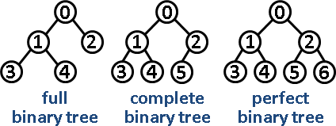
특별한 형태의 이진트리
Full Binary Tree: 모든 내부노드가 2개의 자식노드를 갖는 트리
Complete Binary Tree: 마지막 레벨을 제외한 각 레벨이 노드들로 꽉 차있고, 마지막 레벨에는 노드들이 왼쪽부터 빠짐없이 채워진 트리
Perfect Binary Tree: 모든 리프 노드가 같은 레벨에 있는 Complete Binary Tree

Slide 20
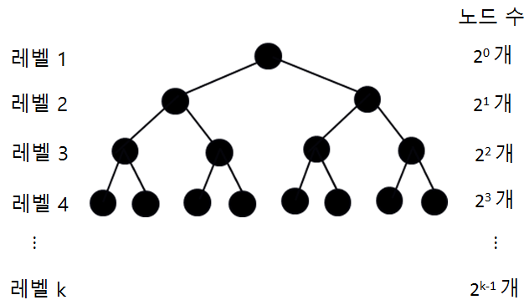
이진트리의 속성
레벨 k에 있는 최대 노드 수 = 2^{k-1}, k = 1, 2, 3, ☹
높이가 h인 perfect binary tree에 있는 노드 수 = 2^{h} – 1
노드 수가 n개인 complete binary tree 의 높이 = ⎡log₂(n+1)⎤

Slide 21
이진트리 자료구조의 구현 1) 배열로

Slide 22
이진트리의 구현 ➔ 1) 파이썬 리스트로 구현
A
B
C
D
E
F
G
H
I
J
K
0 | 1 | 2 | 3 | 4 | 5 | 6 | 7 | 8 | 9 | 10 | 11 | 12
a
 | A | B | C | D | E | F | G | H | I | J | K

Slide 23

A
B
C
D
E
F
G
H
I
J
K
노드 수가 n개라고 할 때,
a[i]의 부모는 a[i//2]에 있다. 단, i > 1이다.
a[i]의 왼쪽 자식은 a[2i]에 있다. 단, 2i ≤ n이다.
a[i]의 오른쪽 자식은 a[2i+1]에 있다. 단, 2i + 1 ≤ n이다.

Slide 24
0 | 1 | 2 | 3 | 4 | 5 | 6 | 7 | 8
A
16
 | A | B |  | C |  |  |  | D |  |  |  |  |  |  |  | E
B
C
D
A
0 | 1 | 2 | 3 | 4 | 5 | 6 | 7 | 8
E
15
31
B
 | A |  | B |  |  |  | C |  |  |  |  | D |  |  |  | E
C
D
E
트리가 편향(Skewed)된 경우, 트리의 높이가 커질 수록 메모리 낭비가 심화됨

Slide 25
이진트리 자료구조의 구현 2) 링크드 리스트로

Slide 26
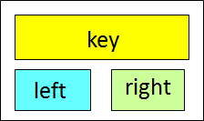
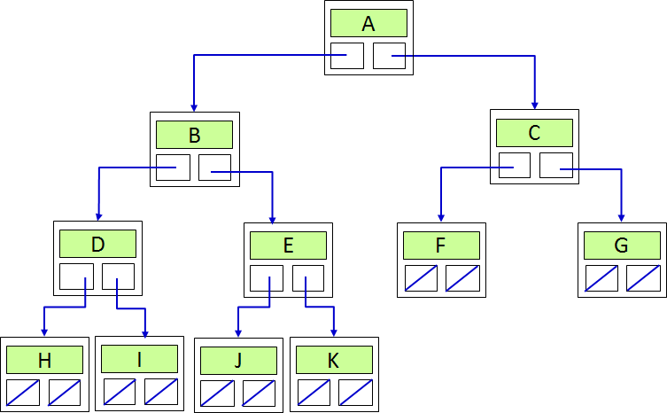
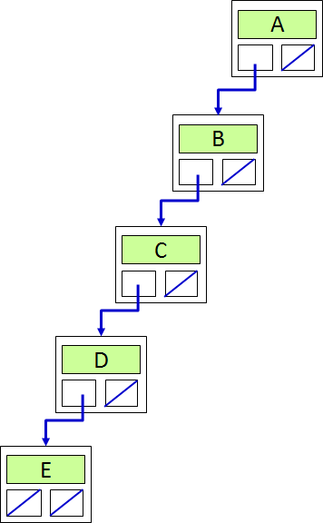
이진트리의 구현 ➔ 2) 링크드 리스트로 구현

Slide 27
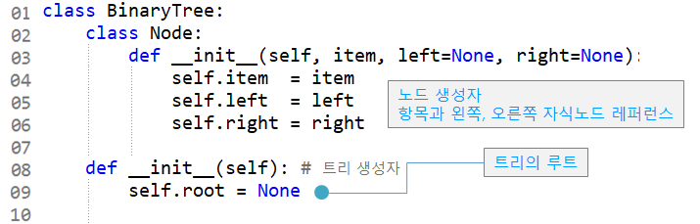
이진트리의 링크드 리스트 구현 – BinaryTree 클래스

Slide 28
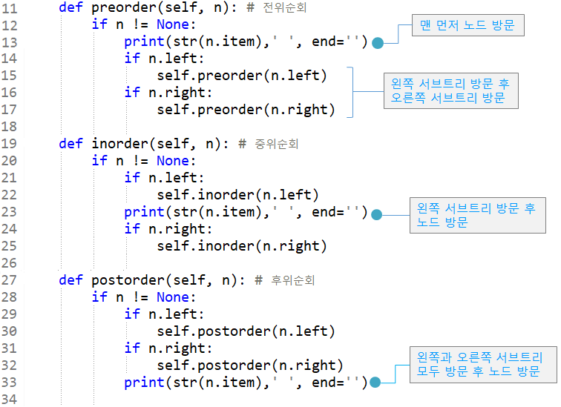

Slide 29
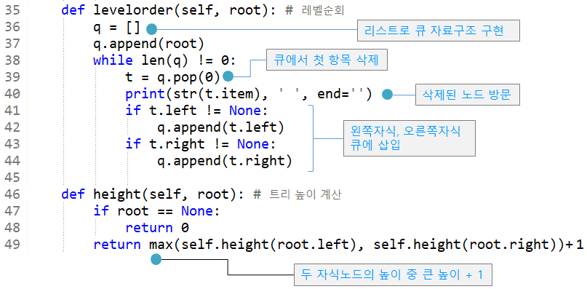

Slide 30
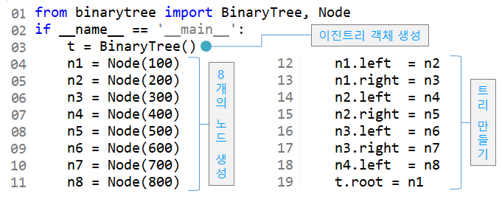
BinaryTree 클래스 사용 예
100
200
300
400
500
600
700
800

Slide 31
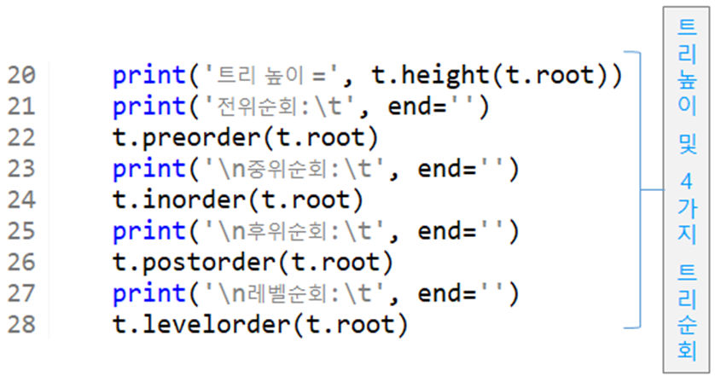
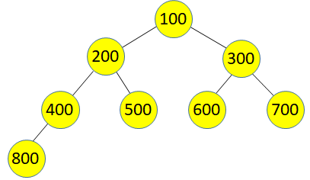

Slide 32
트리 연산

Slide 33
트리 연산
이진트리 순회(Traversal, 전체 노드 방문하기) 방법
전위순회(Preorder Traversal)
중위순회(Inorder Traversal)
후위순회(Postorder Traversal)
레벨순회(Levelorder Traversal)

Slide 34
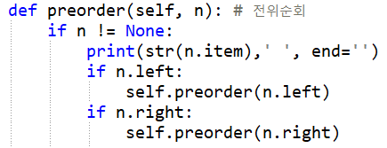
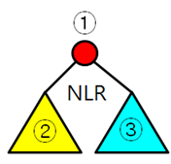
1. Preorder Traversal
노드 n에 도착했을 때 n을 먼저 방문
그 다음에 n의 왼쪽 자식노드로 순회를 계속
n의 왼쪽 서브트리의 모든 노드들을 방문한 후에는 n의 오른쪽 서브트리의 모든 후손 노드들을 방문

Slide 35
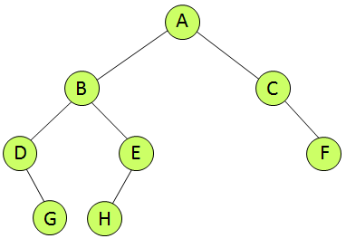
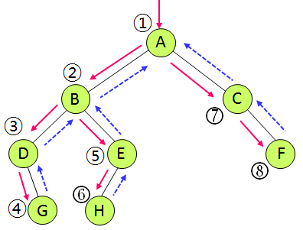
방문순서는 A, B, D, G, E, H, C, F
“방문”은 해당 노드의 값을 출력하는 것을 의미

Slide 36
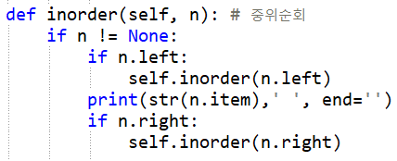
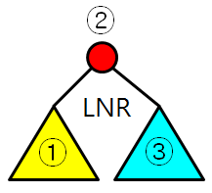
2. Inorder Traversal
노드 n에 도착하면 n의 방문을 보류하고 n의 왼쪽 서브트리로 순회를 진행
왼쪽 서브트리의 모든 노드들을 방문한 후에 n을 방문
n을 방문한 후에는 n의 오른쪽 서브트리를 같은 방식으로 방문

Slide 37
A
A
□
B
C
B
C
③
❐
D
E
F
D
E
F
①
⑤
❑
G
H
G
H
②
④
중위순회: D, G, B, H, E, A, C, F 순으로 방문
Notes:
❐

Slide 38
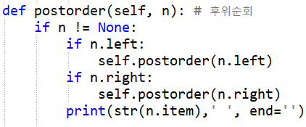
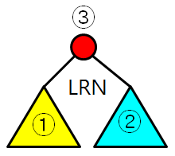
3. Postorder Traversal
노드 n에 도착하면 n의 방문을 보류하고 n의 왼쪽 서브트리로 순회를 진행
n의 왼쪽 서브트리를 방문한 후에는 n의 오른쪽 서브트리를 같은 방식으로 방문
마지막에 n을 방문한다.

Slide 39
A
A
❑
B
C
B
⑤
C
❐
D
E
F
D
②
E
④
F
□
G
H
G
①
H
③
후위순회: G, D, H, E, B, F, C, A 순으로 방문
Notes:
❐

Slide 40
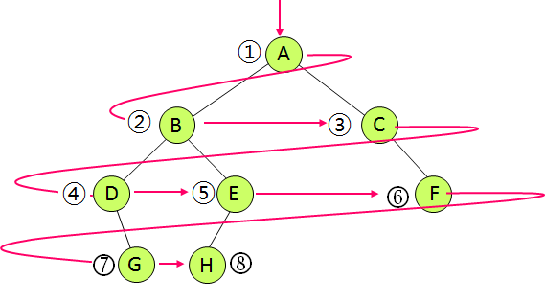
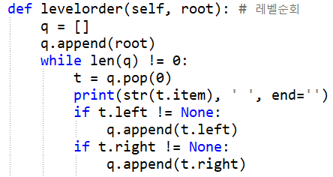
4. Level-order Traversal
레벨순회는 루트노드가 있는 최상위 레벨부터 시작하여 각 레벨마다 좌에서 우로 노드들을 방문

Slide 41
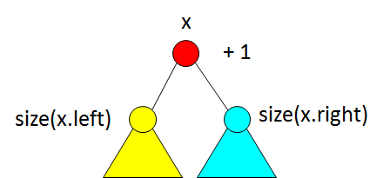
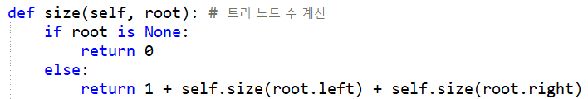
트리 노드 수
트리의 노드 수 = 1 +
(루트노드의 왼쪽 서브트리에 있는 노드 수) +
(루트노드의 오른쪽 서브트리에 있는 노드 수)

Slide 42
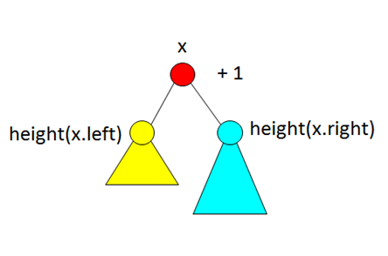
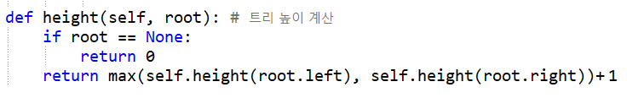
트리의 높이
트리의 높이 = 1 +
max (루트의 왼쪽 서브트리의 높이,
루트의 오른쪽 서브트리의 높이)

Slide 43
Binary Heap

Slide 44
바이나리 힙
우선순위큐(Priority Queue)
가장 높은 우선순위를 가진 항목을 찾기/빼기/넣기 하는 자료구조
바이나리 힙(Binary Heap)은 우선순위큐(Priority Queue)를 구현하는 가장 기본적인 자료구조
스택이나 큐도 일종의 우선순위큐
스택: 가장 마지막으로 삽입된 항목이 가장 높은 우선순위. 최근 시간일수록 높은 우선순위를 부여
큐: 먼저 삽입된 항목이 더 높은 우선순위. 따라서 이른 시간일수록 더 높은 우선순위를 부여

Slide 45
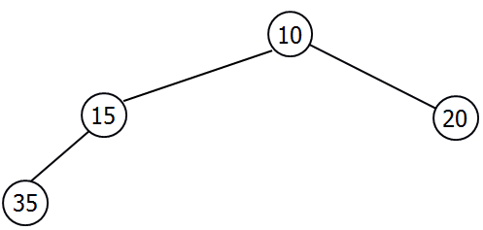
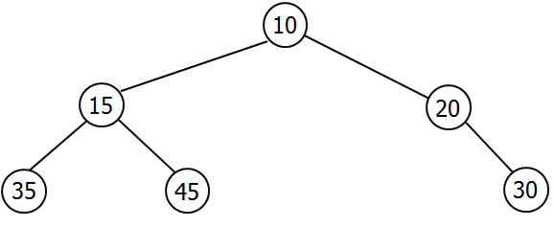
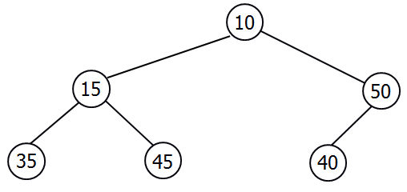
바이나리 힙
[정의]
바이나리 힙(Binary Heap)은 Complete Binary Tree로써 부모의 우선순위가 자식의 우선순위보다 높은 자료구조
어느 트리가 바이나리 힙일까? (작을 수록 높은 우선순위일 때)
(a) (b) (c)

Slide 46
모든 노드들이 힙속성을 만족하지만 Complete Binary Tree가 아님
루트의 오른쪽 자식인 50이 40을 자식으로 가지고 있기 때문에 힙속성에 위배
바이나리 힙

Slide 47
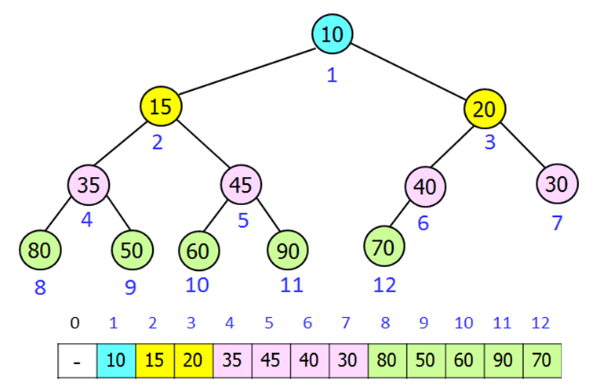
바이나리 힙의 구현 ➔ 배열로

Slide 48
a[i]의 자식은 a[2i]와 a[2i+1]에 있고,
a[j]의 부모는 a[j//2]에 있다, j > 1.
노드 35의 자식은 a[2x4] =a[8]과 a[2x4+1] = a[9], 즉, 80과 50
노드 90의 부모는 a[11//2] = a[5]의 노드 45

Slide 49
바이나리 힙의 종류:
최소힙(Minimum Heap): 키 값이 작을수록 높은 우선순위
최대힙(Maximum Heap): 키 값이 클수록 높은 우선순위

Slide 50
힙 연산 - Minimum Heap의 경우

Slide 51
넣기 연산(insert)
힙의 마지막 노드(즉, 리스트의 마지막 항목)의 바로 다음 비어있는 원소에 새로운 항목을 저장
루트 방향으로 올라가면서 부모의 키와 비교하여 힙 속성이 만족될 때까지 노드를 교환
2의 과정은 리프로부터 위로 올라가며 수행되므로 upheap이라 부름

Slide 52
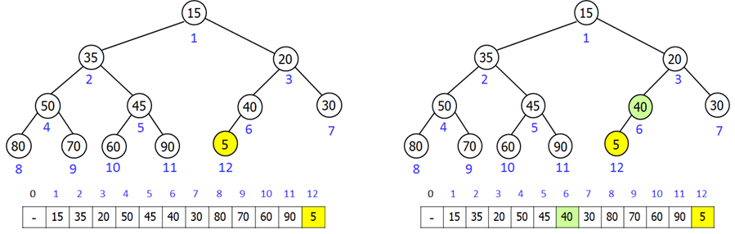
최소힙에 5를 삽입하는 과정
(a) 5를 마지막 항목(90) 다음에 저장 (b) a[12]의 5와 부모 a[6]의 40 비교

Slide 53
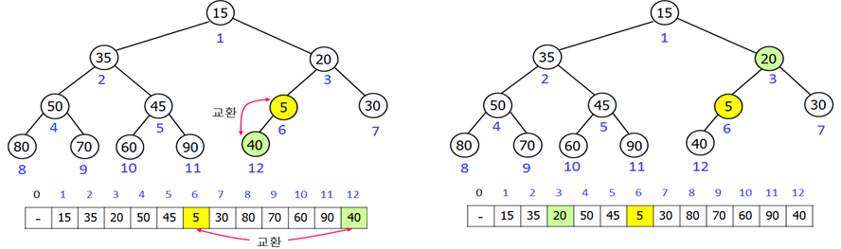
(c) 5와 40을 교환 (d) a[6]의 5와 부모 a[3]의 20 비교

Slide 54
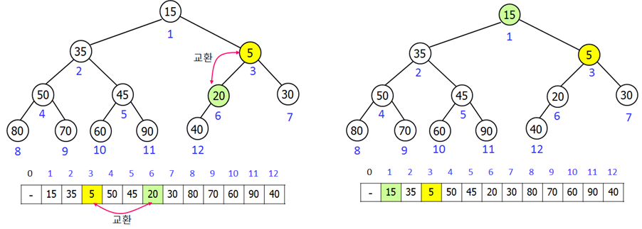
(e) 5와 20을 교환 (f) a[3]의 5와 부모 a[1]의 15 비교

Slide 55
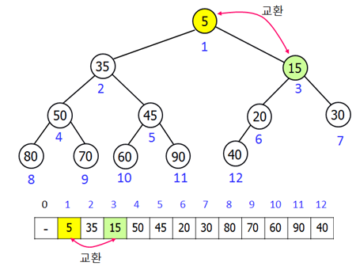
(g) 5와 15를 교환

Slide 56
빼기 연산: delete_min(최솟값 삭제)
루트를 삭제
힙의 가장 마지막 노드, 즉 리스트의 가장 마지막 항목을 루트로 옮기고, (즉, 루트를 삭제 후 대체)
루트로부터 자식들 중에서 작은 값을 가진 자식(승자)과 키를 비교하여 힙속성이 만족될 때까지 키를 교환하며 리프 방향으로 진행
3의 과정은 루트로부터 아래로 내려가며 진행되므로 downheap이라 부름

Slide 57
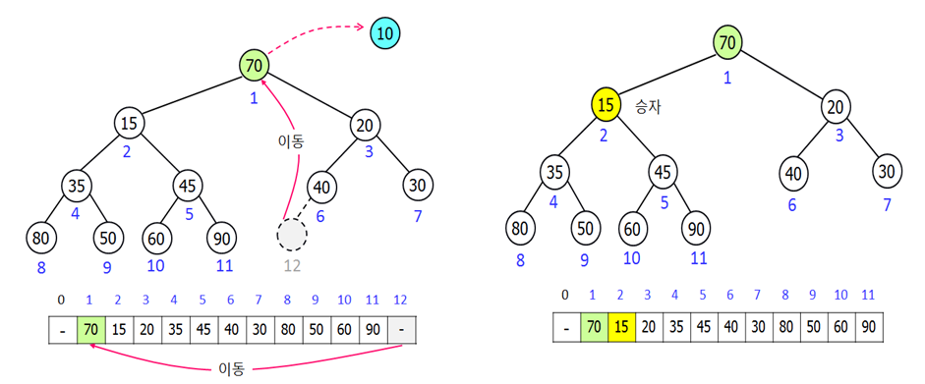
최솟값 삭제 과정
(a) 마지막 항목을 루트로 이동 (b) 15와 20 중에 15가 승자

Slide 58
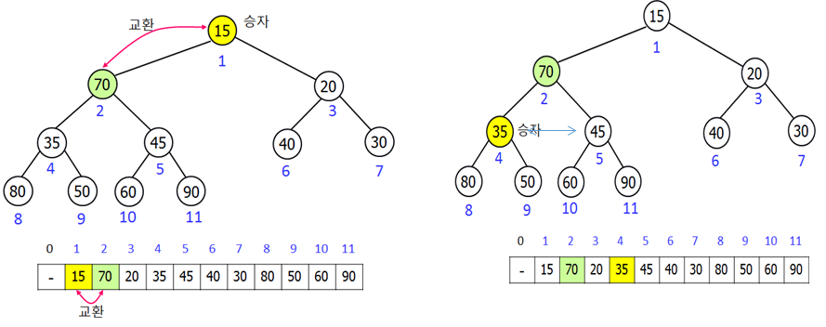
(c) 승자인 15와 루트를 교환 (d) 35와 45 중에 35가 승자

Slide 59
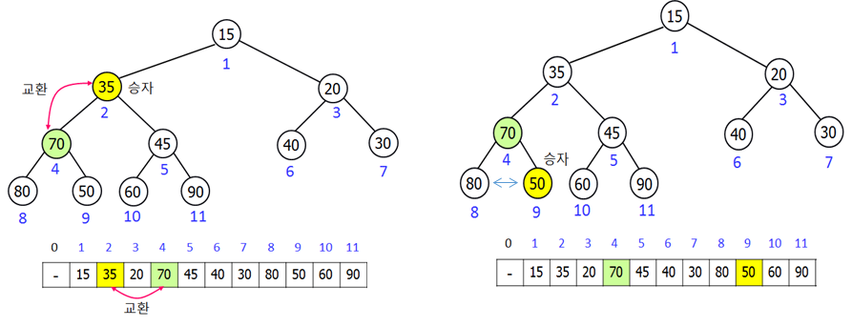
(e) 승자인 35와 70를 교환 (f) 80과 50 중에 50이 승자

Slide 60
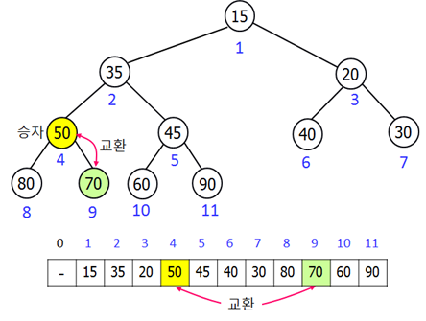
(g) 승자인 50과 70을 교환

Slide 61
힙 응용 분야
컴퓨터 운영체제의 프로세스 처리
네트워크 라우터에서의 패킷 처리 등
실시간 급상승 검색어(데이터 스트림에서 Top k 항목 유지)
허프만 코딩
힙정렬
다익스트라(Dijkstra)의 최단경로 알고리즘, 프림(Prim)의 최소신장트리 알고리즘

Slide 62
파이썬의 Heap 클래스
파이썬은 우선순위큐를 위한 heapq 클래스를 라이브러리로 제공
heapq 클래스의 메소드
heapq.heappush(heap, item) # insert() 메소드와 동일
heapq.heappop(heap) # delete_min() 메소드와 동일
heapq.heappushpop(heap, item) # item 삽입 후 delete_min() 수행
heapq.heapify(x) # create_heap() 메소드와 동일
heapq.heapreplace(heap, item)# delete_min() 먼저 수행 후, item 삽입

Slide 63
질문

